Slide 1




TUỔI NHỎ LÀM VIỆC NHỎ

Slide 2

Tiếng Việt
Chủ điểm:
TUỔI NHỎ LÀM VIỆC NHỎ
Bài 2 – Tiết 1:
Đoá hoa đồng thoại

Slide 3

Khởi
Động

Slide 4

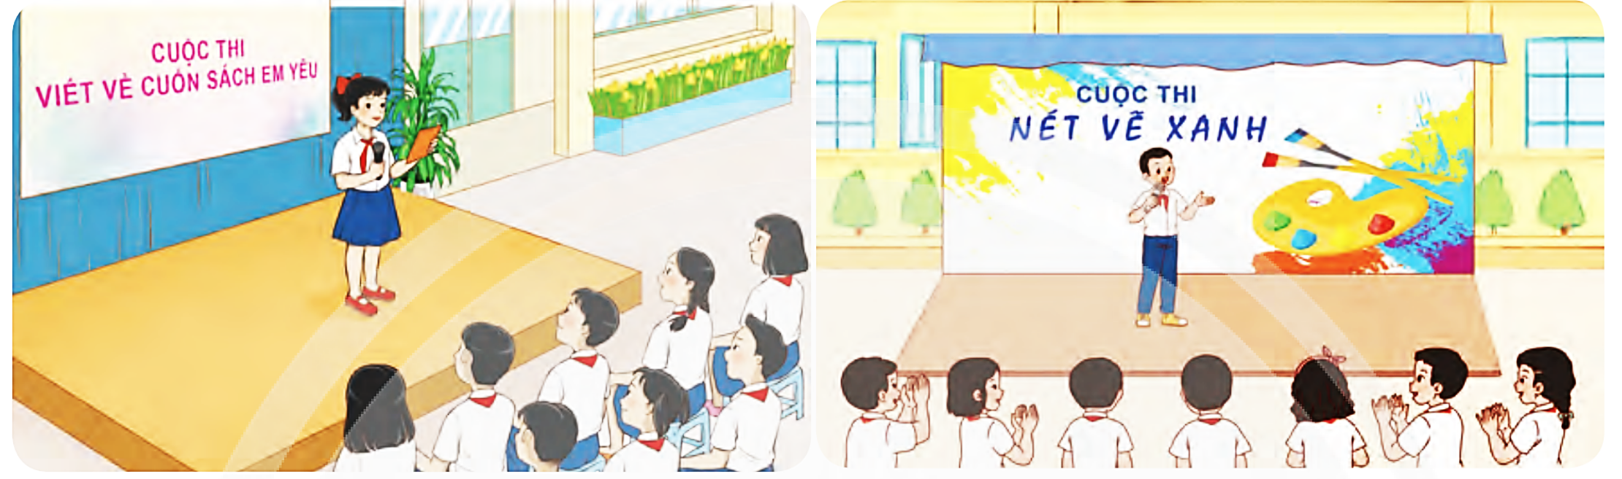
Nói về 1 – 2 cuộc thi viết, vẽ,... dành cho thiếu nhi mà em biết.

Slide 5

Cuộc thi mỹ thuật "Cảm xúc trong em"

Slide 6
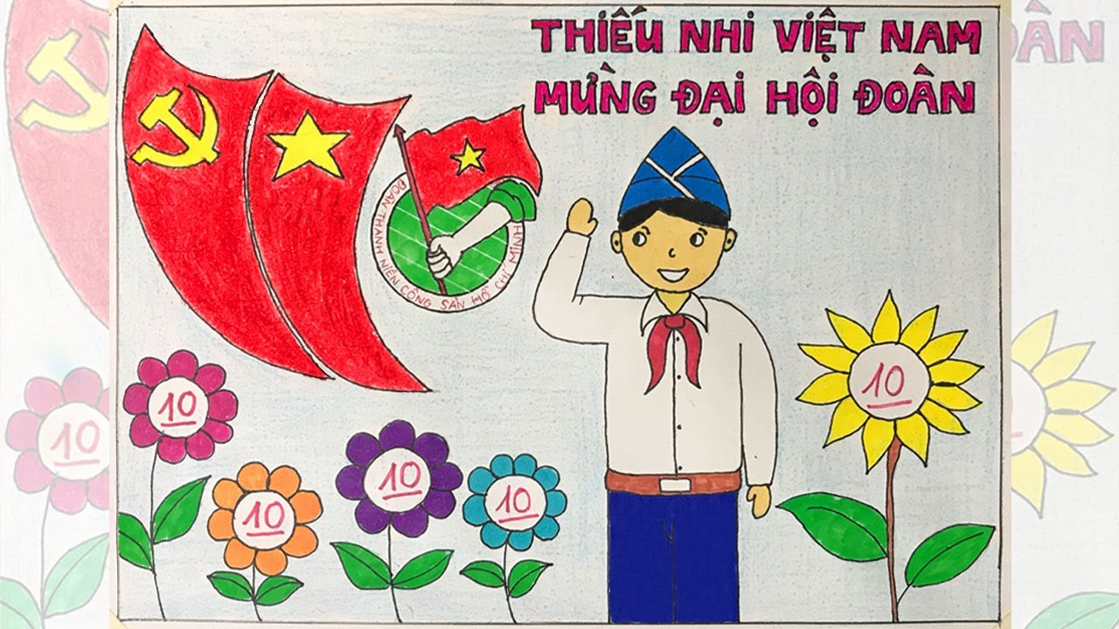
Cuộc thi vẽ tranh với chủ đề 'Thiếu nhi Việt Nam - Mừng Đại hội Đoàn'

Slide 7
Khám Phá
&
Luyện Tập

Slide 8


LUYỆN ĐỌC
THÀNH TIẾNG

Slide 9
ĐÓA HOA ĐỒNG THOẠI

Slide 10




ĐỌC MẪU

Slide 11
Đoá hoa đồng thoại
Cuộc thi sáng tác truyện "Đoá hoa đồng thoại" dành riêng một hạng mục cho học sinh các trường tiểu học trên toàn quốc tham gia. Ban Tổ chức khẳng định đây là dịp để khuyến khích và phát hiện tài năng sáng tác truyện đồng thoại của các em nhỏ. Đây cũng là dịp để kết nối trái tim của người dân Nhật Bản và Việt Nam, góp phần nuôi dưỡng tâm hồn trẻ em hai nước.
Các tác phẩm đoạt giải được dịch sang tiếng Nhật, biên tập, vẽ minh hoạ, in ấn và phát hành rộng rãi dưới dạng tuyển tập song ngữ Việt – Nhật. Toàn bộ lợi nhuận từ việc bán sách được trao tặng cho các quỹ khuyến học, khuyến đọc của Việt Nam.
Hằng năm, thí sinh đoạt giải Đặc biệt được tham gia lễ trao giải tại Nhật Bản và được khắc tên trên cúp "Đoá hoa đồng thoại" – phần thưởng vinh danh các tác giả xuất sắc.
Linh Tâm

Slide 12

Theo bạn, giọng đọc trong bài như thế nào?

Slide 13
Phân biệt giọng đọc
Giọng đọc toàn bài thong thả, rõ ràng, rành mạch.
Nhấn giọng những từ ngữ chỉ tên, mục đích, ý nghĩa... của cuộc thi.

Slide 14
Bài viết được chia làm mấy đoạn?
+ Đoạn 1: Từ đầu đến “hai nước”..
+ Đoạn 2: Tiếp theo đến “Việt Nam”.
+ Đoạn 3: Còn lại.

Slide 15
Đoá hoa đồng thoại
Cuộc thi sáng tác truyện "Đoá hoa đồng thoại" dành riêng một hạng mục cho học sinh các trường tiểu học trên toàn quốc tham gia. Ban Tổ chức khẳng định đây là dịp để khuyến khích và phát hiện tài năng sáng tác truyện đồng thoại của các em nhỏ. Đây cũng là dịp để kết nối trái tim của người dân Nhật Bản và Việt Nam, góp phần nuôi dưỡng tâm hồn trẻ em hai nước.
Các tác phẩm đoạt giải được dịch sang tiếng Nhật, biên tập, vẽ minh hoạ, in ấn và phát hành rộng rãi dưới dạng tuyển tập song ngữ Việt – Nhật. Toàn bộ lợi nhuận từ việc bán sách được trao tặng cho các quỹ khuyến học, khuyến đọc của Việt Nam.
Hằng năm, thí sinh đoạt giải Đặc biệt được tham gia lễ trao giải tại Nhật Bản và được khắc tên trên cúp "Đoá hoa đồng thoại" – phần thưởng vinh danh các tác giả xuất sắc.
Linh Tâm
1
2
3

Slide 16

Luyện đọc từ khó
truyện
đồng thoại
khuyến khích
rộng rãi
xuất sắc
khuyến học

Slide 17
Luyện đọc câu dài
Ban Tổ chức khẳng định/ đây là dịp để khuyến khích và phát hiện tài năng sáng tác truyện đồng thoại /của các em nhỏ.//

Slide 18
Luyện đọc câu dài
Đây cũng là dịp /để kết nối trái tim của người dân Nhật Bản /và Việt Nam, /góp phần nuôi dưỡng tâm hồn trẻ em hai nước.//

Slide 19
Giải thích từ khó hiểu
Trong bài đọc, có từ ngữ nào bạn chưa hiểu?

Slide 20



Khuyến khích:tác động đến tinh thần để gây phấn khởi, tin tưởng mà cố gắng hơn.
Nuôi dưỡng: Nuôi nấng và chăm chút

Slide 21
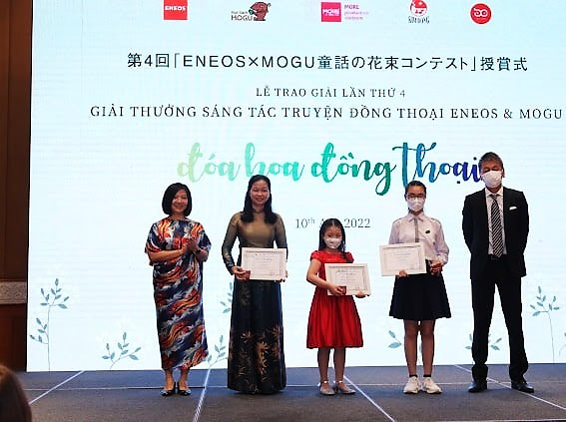
Giải thích từ khó hiểu
Đoá hoa đồng thoại:
Tên cuộc thi sáng tác truyện đồng thoại do Đại sứ quán Nhật Bản tại Việt Nam bảo trợ. Cuộc thi được tổ chức ở Việt Nam từ năm 2018.

Slide 22

Giải thích từ khó hiểu
Truyện đồng thoại:
truyện sáng tác dành cho trẻ em, trong đó loài vật và các vật được nhân hoá để tạo nên một thế giới thần kì.

Slide 23

Giải thích từ khó hiểu
Phát hành:
đưa ra sử dụng rộng rãi những gì mới in, mới xuất bản.

Slide 24
HĐ nối tiếp

Slide 25
Luyện đọc nối tiếp đoạn
ĐOẠN 1:
Cuộc thi sáng tác truyện "Đoá hoa đồng thoại“/ dành riêng một hạng mục/ cho học sinh các trường tiểu học trên toàn quốc/ tham gia//. Ban Tổ chức khẳng định/ đây là dịp để khuyến khích và phát hiện tài năng sáng tác truyện đồng thoại của các em nhỏ//. Đây cũng là dịp/ để kết nối trái tim của người dân Nhật Bản/ và Việt Nam/, góp phần nuôi dưỡng tâm hồn trẻ em hai nước.//

Slide 26
Luyện đọc nối tiếp đoạn
ĐOẠN 2:
Các tác phẩm đoạt giải/ được dịch sang tiếng Nhật,/ biên tập,/ vẽ minh hoạ,/ in ấn/và phát hành rộng rãi /dưới dạng tuyển tập song ngữ Việt – Nhật.// Toàn bộ lợi nhuận từ việc bán sách /được trao tặng cho các quỹ khuyến học/, khuyến đọc của Việt Nam.//

Slide 27
Luyện đọc nối tiếp đoạn
ĐOẠN 3:
Hằng năm,/ thí sinh đoạt giải Đặc biệt /được tham gia lễ trao giải tại Nhật Bản và được khắc tên trên cúp "Đoá hoa đồng thoại“/ – phần thưởng vinh danh các tác giả xuất sắc.//

Slide 28

LUYỆN
ĐỌC HIỂU

Slide 29
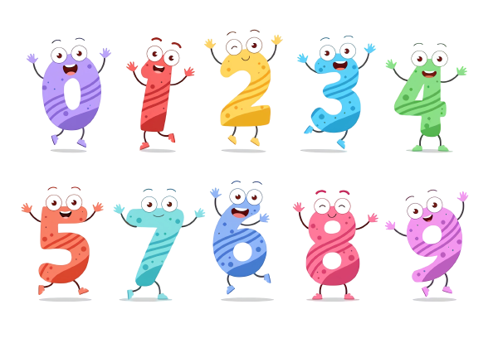
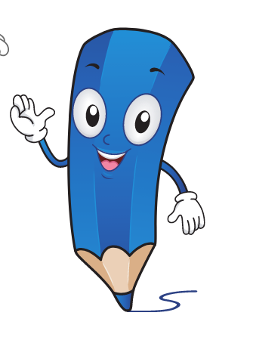
Ban Tổ chức cuộc thi “Đoá hoa đồng thoại” mong muốn điều gì khi dành riêng một hạng mục cho học sinh tiểu học?
Ban Tổ chức mong muốn khuyến khích và phát hiện tài năng sáng tác truyện đồng thoại của các em nhỏ khi dành riêng một hạng mục cho học sinh tiểu học.

Slide 30
Tìm những chi tiết cho thấy Ban Tổ chức rất đề cao các tác phẩm đoạt giải.
Những chi tiết cho thấy Ban Tổ chức rất đề cao các tác phẩm dự thi đoạt giải:
- Các tác phẩm đoạt giải được dịch sang tiếng Nhật, biên tập, vẽ minh họa, in ấn và phát hành rộng rãi dưới dạng tuyển tập song ngữ Việt - Nhật.
- Toàn bộ lợi nhuận từ việc bán sách được trao tặng cho các quỹ khuyến học, khuyến đọc của Việt Nam.

Slide 31
Thí sinh đoạt giải Đặc biệt nhận được những vinh dự gì?
Hằng năm, thí sinh đoạt giải Đặc biệt được tham gia lễ trao giải tại Nhật Bản và được khắc tên trên cúp "Đóa hoa đồng thoại" - phần thưởng vinh danh các tác giả xuất sắc.

Slide 32
Em mong muốn có thêm cuộc thi nào được tổ chức dành cho thiếu nhi?Vì sao?
Em mong muốn được tổ chức thêm cuộc thi: "Sáng tạo dành cho thiếu nhi". Bởi vì đây là một hoạt động khoa học công nghệ có ý nghĩa thiết thực nhằm đẩy mạnh phong trào sáng tạo, phát hiện và khai thác tiềm năng trí tuệ, sáng tạo của thiếu nhi, góp phần khơi dậy tiềm năng, phát huy tư duy sáng tạo nghiên cứu khoa học của thế hệ trẻ nước nhà.

Slide 33
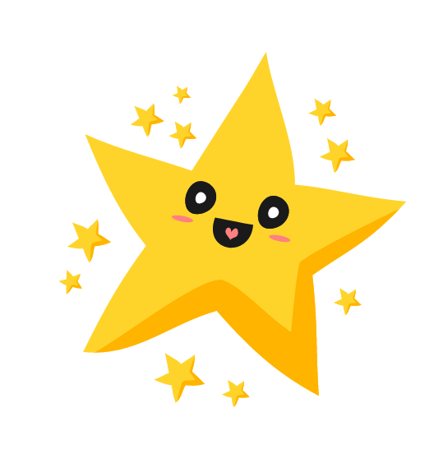
Nội dung chính
Theo em, nội dung chính của bài học là gì?
Cuộc thi "Đoá hoa đồng thoại" dành riêng một hạng mục cho HS tiểu học nhằm khuyến khích và phát hiện tài năng sáng tác truyện đồng thoại của các em nhỏ.

Slide 34

Em nêu lại nội dung của bài đọc
" Đoá hoa đồng thoại?

Slide 35

LUYỆN
ĐỌC LẠI

Slide 36


Tạm Biệt
& Hẹn Gặp Lại

